Slide 1
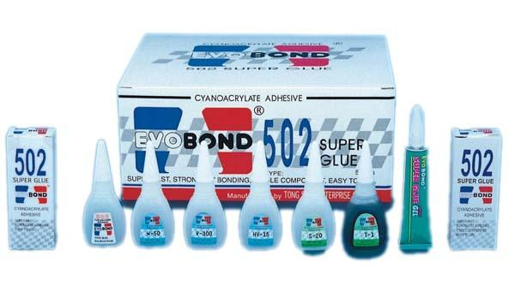
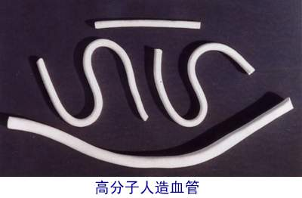

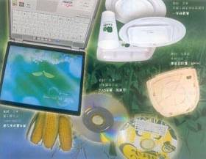
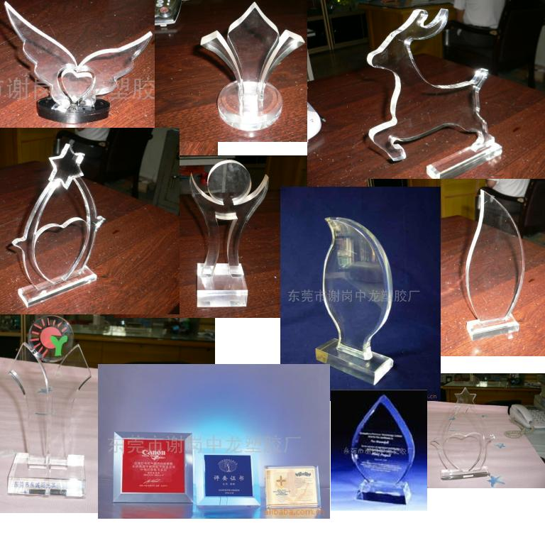
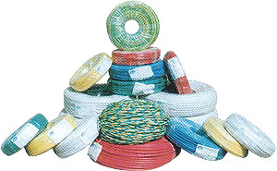
腈纶纺织线
琳琅满目的合成高分子材料
PVC成品

Slide 2
第五章
合成高分子化合物

Slide 3
一、高分子化合物概述
1、高分子化合物
是指由许多小分子化合物以共价键结合成的、相对分子质量很高（通常为10⁴~10⁶）的一类化合物。高分子化合物常称为聚合物或高聚物。

Slide 4
问题
油脂是高分子化合物吗？
蛋白质是高分子化合物吗？

Slide 5
2、单体、链节、聚合度
如:
C
H
C
H
2
C
H
C
H
n
引发剂
2
n
苯乙烯
聚苯乙烯
单体?
链节?
聚合度?
C
H
C
H
2
C
H
C
H
n
2
苯乙烯

Slide 6
单体:
能用来合成高分子化合物的小分子。
链节:
在高分子链中化学组成和结构均可
以重复的最小单位。
聚合度：
链节的数目，用n表示。也称为重复结构单元。

Slide 7
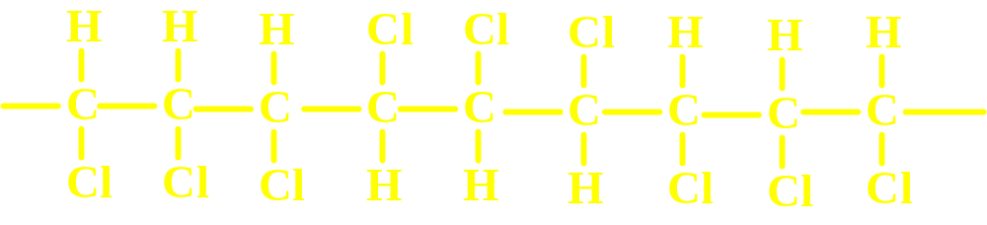
练习：某高分子化合物部分结构为：
正确的说法为：
A．它的链节为－CHCl－
B．它的单体的分子量为97
C．它的单体是烯烃
D．它的单体是CHCl＝CHCl
练习：“的确凉”是用乙二醇和对苯二甲酸为原料发生缩聚反应制得，若消耗的乙二醇比对苯二甲酸多0.5%,则该高聚物的聚合度为?

Slide 8
二、合成高分子化合物的基本方法
1、定义 ：由相对分子质量小的化合物分子互相结合成相对质量大的高分子的反应。
2、常见的类型为：加聚反应、缩聚反应
3、加聚反应：不饱和单体通过加成方式生成高分子化合物的反应。
(1).单烯烃类型的加聚
n
R₁ R₂
R₁- C = C- R₃
催化剂
R₂ R₄
C C
n
R₂ R₄

Slide 9
CH₃
CH₃
|
|
n
CH₂
引发剂
=
C
CH₂
—
C
|
|
n
COOCH₃
COOCH₃
甲基丙烯酸甲酯
聚甲基丙烯酸甲酯
有机玻璃
(2).乙炔的加聚反应
nCH CH CH CH
n

Slide 10
(3).二烯烃的加聚反应
催化剂
n R₁- CH = CH- CH = CH – R₂
CH - CH = CH - CH
n
R₁
R₂
催化剂
n CH₂ = C - CH = CH₂
CH₃
CH₂ - C = CH – CH₂
n
CH₃
练习：写出下高聚物的单体的结构简式
CH₂ - C = CH–CH₂ CH₂ CH CH CH₂
n
CH₃
CN
CH₃

Slide 11
４、缩聚反应：单体间相互反应，除生成高分子化合物以外，还生成小分子的反应。
(1).羧酸和醇的缩聚反应
催化剂
nHOOC-COOH + n HO-CH₂-CH₂-OH
HO
OC COO CH₂ CH₂ O
H
+(2n-1)H₂O
n
(2)自身缩聚反应
一定条件
nHO-CH₂CH₂CH₂CH₂COOH
OCH₂CH₂CH₂CH₂CO OH
H
+(n-1)H₂O
n

Slide 12
(2).氨基酸的缩聚反应
催化剂
nHOOC-CH₂ CH₂ NH₂ + n HOOC-CH₂-NH₂
H
+(2n-1)H₂O
HO
OC CH₂ CH₂ NH OC CH₂ NH
n
nH₂N(CH₂)₆NH₂
+
nHOOC(CH₂)₄COOH
己二胺
己二酸
O
O
+ (2n-1) H₂O
H
NH(CH₂)₆NHC(CH₂)₄C
OH
n
聚酰胺-66

Slide 13
氨基酸自身缩聚反应
一定条件
nH₂N-CH₂CH₂CH₂CH₂COOH
NHCH₂CH₂CH₂CH₂CO OH
H
+(n-1)H₂O
n
NH₂
COOH
与
NH₂
COOH
发生缩聚反应的化学方程式
试以对二甲苯和 乙烯为碳源合成下列高分子的化学方程式
HO
OC- C₆H₄- COO CH₂ CH₂ O
H
n

Slide 14
(3).酚醛的缩聚反应
O
O
H
催化剂
O
H
CH₂
+ n H₂O
n
+
n
H
C
H
n
你能区别加聚反应和缩聚反应吗？

Slide 15
加聚反应
缩聚反应
反应物
特征
有两个特征官能团或原子团，如-OH、-NH₂ -COOH等
含不饱和键
反应物
种类
相同或不同的单体
相同或不同的单体
产物的
特征
高聚物与单体具有相同的组成
高聚物与单体分子的组成有所不同
产物的
种类
只有高聚物
高聚物和小分子(H₂O等)
常见的反应类型
单烯加聚、双烯加聚等
酚醛型、酯化型、肽键型

Slide 16
课堂练习
观察下列聚合反应，请你判断哪些是聚合反 应，哪些是缩聚反应。
（1）、
nCH₂=CHCOOH
CH₂ CH
n
COOH
（2）、
nCH≡CH
CH=CH
n
OH
0
（3）、
nCHCOOH
O-CH-C
+ nH₂O
n
CH₃
CH₃

Slide 17
n
+
nHO-CH₂CH₂-OH
（4）、
HOOC
COOH
O
O
C
C-O-CH₂CH₂-O
+nH₂O
n
+
nCH₂=CH-CH=CH₂
+
（5）、
nCH₂=CH
nCH₂=CH
CN
CH₂CHCH₂CH=CHCH₂CH₂CH
n
CN

Slide 18
练习：请写出下表中高分子化合物的
化学式、单体、链节。
中文名称
聚1,3-丁二烯
聚2-甲基-1,3-丁二烯
酚醛树脂
聚异丁烯
化学式
单体
链节

Slide 19
三、应用广泛的高分子材料
塑料
合成纤维
合成橡胶
常见的高分子材料
涂料
黏合剂
密封材料

Slide 20
一.塑料
塑料:主要成分是合成高分子化合物即合成树脂。
聚乙烯、聚氯乙烯、聚丙烯、聚苯乙烯、酚醛树脂
为了提高性能加入一些各种加工助剂。
1.聚乙烯是热塑性塑料，可反复加热熔融加工可溶于有机溶剂。是线形高分子化合物。
2.酚醛树脂是热固性塑料，不能加热熔融，也不溶有机溶剂。是体形高分子化合物。
聚乳酸是可降解高分子化合物。

Slide 21
二.合成纤维
天然纤维：棉花、羊毛、蚕丝、麻。
人造纤维：木材等为原料经化学加工处理而得的纤维。
合成纤维：涤纶、腈纶、锦纶、维纶、丙纶、氯纶等
化学纤维:人造纤维和合成纤维的统称。

Slide 22
三、合成橡胶
有丁苯橡胶、顺丁橡胶、丁腈橡胶、氯丁橡胶等

Slide 23
高吸水性树脂
液晶高分子
导电高分子
功能高分子材料
高分子催化剂和试剂
医用高分子
高分子涂料

Slide 24
使用合成材料的负面作用与环境保护
合成材料的快速发展与大量应用，其废弃物的急剧增加带来了环境污染，一些塑料制品所带来的“白色污染”尤为严重。
目前，治理“白色污染”主要应从减少使用和加强回收开始。从长远来看，可逐步以可降解塑料取代现在普遍使用的塑料，从根本上解决“白色污染”的问题。

Slide 25
本节小结
1、高分子化合物的合成---加聚反应和缩聚反应。
合成高分子化合物
2、常见的合成高分子材料
3、功能高分子材料

